Slide 1
1.虚拟存储系统中，完成地址转换工作的是____。
A．硬件 B．地址转换程序
C．装入程序 D．装入程序和地址转换程序
2.在可变式分区分配方案中，某一作业完成后，系统收回其主存空间，并与相邻空闲区合并，为此需修改空闲区表，造成空闲区数减1的情况是 （1） ；若释放的空闲区有上或下邻空闲区，则释放的空闲区数（2） 。
（1）A.无上邻空闲区，也无下邻空闲区
B.有上邻空闲区，但无下邻空闲区
C.有下邻空闲区，但无上邻空闲区
D.有上邻空闲区，也有下邻空闲区
（2） A.保持不变 B.减1 C. 加1 D.置零

Slide 2
3. 段表如下：
逻辑地址[1, 282]的物理地址是 (1) ；
逻辑地址[2, 1003]的物理地址是 (2) ；
逻辑地址[3, 28]的物理地址是 (3) 。
(1) A. 400 B. 682 C. 282 D. 溢出
(2) A. 2900 B. 1003 C. 3903 D. 溢出
(3) A. 230 B. 30 C. 258 D. 溢出
段号 | 基址 | 长度 | ……
0 | 1300 | 390 | ……
1 | 400 | 780 | ……
2 | 2900 | 1000 | ……
3 | 230 | 30 | ……

Slide 3
4.在请求分页管理中，若采用先进先出（FIFO）页面置换算法，可能会产生“FIFO异常”, “FIFO异常”指的是 。
A. 频繁地出页入页的现象
B. 分配的页面数增加，缺页中断的次数也可能增加
C. 进程交换的信息量过大导致系统工作区不足
D. 分配给进程的内存空间不足使进程无法正常工作

Slide 4
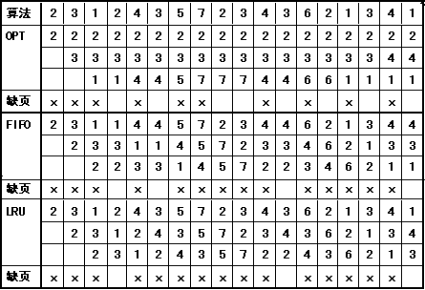
5.一个请求页式存储系统中，一个程序的页面走向为2，3，1，2，4，3，5，7，2，3，4，3，6，2，1，3，4，1假设分配给程序的存储块数为3块，请给出OPT、FIFO、LRU每种页面置换算法的页面走向，并计算缺页率。
解：
  OPT最佳置换算法：淘汰最远将来才使用的页。
  FIFO先进先出置换算法：淘汰最先进来的页。
  LRU最近最久未使用置换算法：最近最久未使用的页。
f_{opt}=10/18 ≈56%
f_{FIFO}=14/18≈78%
f_{LRU}=15/18≈83%

Slide 5
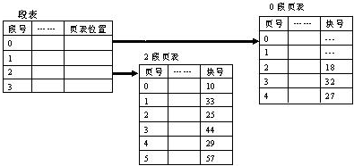
6.操作系统如果采用段页式存储分配方案，要求：
⑴给出段页式存储分配方案的基本思想及产生什么零头？
⑵如果一页为2K，请通过以下给出的表计算出逻辑地址2/3673的物理地址。
解：⑴段页式存储的基本思想：把程序按本身的逻辑结构分成若干段，每段都有自己的地址，内存等分成若干大小相等位置固定的块，分配是以块为单位进行分配，装入时把每段分成与块相等的页，页装入到块中，一个程序不用所有的段，一段不用所有的页都装入就可运行。零头：最后一页可能在存储时出现空间闲置。

Slide 6
⑵如果一页为2K，请通过以下给出的表计算出逻辑地址2/3673的物理地址。
解⑵从题意和表中看出属2段，3673/2k得页号1对应的块号33，偏移地址3673-2048-1625，所以
物理地址=块的大小×块号+页内位移=2K×33+1625=69209

Slide 7
7.有一多道程序设计系统，主存空间为100K，采用可变分区管理及最先适应算法，作业和进程调度均采用FCFS算法，作业序列如下
(1)作业装入主存的时间及次序；
(2)计算周转时间，及平均周转时间。
作业 | 提交时间 | 运行时间 | 主存要求 | 装入时间
1 | 10.1 | 0.3小时 | 15K
2 | 10.3 | 0.5小时 | 60K
3 | 10.5 | 0.4小时 | 50K
4 | 10.6 | 0.4小时 | 10K
5 | 10.7 | 0.2小时 | 20K
10.1
10.3
10.6
10.7
10.1
10.1
10.3
10.1
10.3
10.6
10.1
10.3
10.9
10.6
10.7
J1→J2→J4→J5→J3
作业 | 提交时间 | 运行时间 | 开始时间 | 完成时间 | 周转时间
1 | 10.1 | 0.3小时 | 10.1 | 10.4 | 0.3
2 | 10.3 | 0.5小时 | 10.4 | 10.9 | 0.6
3 | 10.5 | 0.4小时 | 11.5 | 11.9 | 1.4
4 | 10.6 | 0.4小时 | 10.9 | 11.3 | 0.7
5 | 10.7 | 0.2小时 | 11.3 | 11.5 | 0.8

